Slide 1
9. データベース設計の実践 正規化の目的と手順、種々の正規形、SQLを用いた正規化
（データベース演習）
URL: https://www.kkaneko.jp/de/de/index.html
金子邦彦

Slide 2
① SQLスキルの向上
② データベース運用スキル
③ 問題解決能力と論理的思考力

Slide 3
9-1. イントロダクション

Slide 4
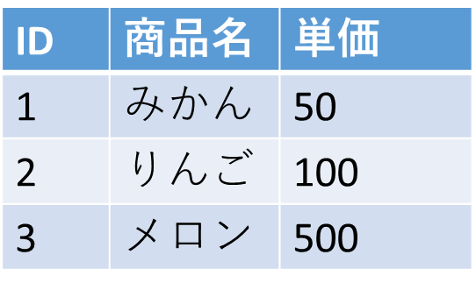
リレーショナルデータベースの仕組み
データをテーブルと呼ばれる表形式で保存
テーブル間は関連で結ばれる。複雑な構造を持ったデータを効率的に管理することを可能に。
関連

Slide 5
正規化
目的
データベースの構造を最適化
効率的なデータベース管理を実現
方針
テーブルの数を減らすことよりも、データの冗長性（重複）を減らすことを行う

Slide 6
正規化の例
正規化後
正規化前
名前 | 昼食
A | そば
B | カレーライス
C | カレーライス
D | うどん
名前 | 昼食 | 料金
A | そば | 250
B | カレーライス | 400
C | カレーライス | 400
D | うどん | 250
昼食 | 料金
そば | 250
カレーライス | 400
うどん | 250
冗長なデータがある
冗長なデータがない
正規化により、元のテーブルにあった冗長性を排除．

Slide 7
正規化のメリット
データの冗長性の減少： データの重複を減らす
異状の防止：更新、削除、挿入時の異状を防ぐ
効率の向上：データベース全体のサイズが縮小すると、ストレージの効率化とデータベース操作の高速化が期待できる
信頼性の確保：異状の防止により、データの信頼性の向上。
管理の容易化：データベースの管理が容易になる

Slide 8
正規化前の問題
カレーライスが
400円から 350円に値下げ
更新
名前 | 昼食 | 料金
A | そば | 250
B | カレーライス | 400
C | カレーライス | 400
D | うどん | 250
350
「400」をすべて「350」に変更する必要があるが、変更を間違ったとする
昼食の値段が１つのはずなのに、350, 400 の違った値段の記録があり、不整合がある

Slide 9
正規化による問題解消
カレーライスが
400円から 350円に値下げ
更新
名前 | 昼食
A | カレーライス
B | うどん
C | カレーライス
昼食 | 値段
カレーライス | 400
うどん | 250
350
「400」をすべて「350」に変更するのは1か所で済む。
間違いが起きにくい。

Slide 10
SQL を用いたデータベースの正規化
CREATE TABLE X AS SELECT DISTINCT 名前, 昼食 FROM T;
名前 | 昼食
A | そば
B | カレーライス
C | カレーライス
D | うどん
名前 | 昼食 | 料金
A | そば | 250
B | カレーライス | 400
C | カレーライス | 400
D | うどん | 250
CREATE TABLE Y AS SELECT DISTINCT 昼食, 料金 FROM T;
正規化前
昼食 | 料金
そば | 250
カレーライス | 400
うどん | 250
正規化後

Slide 11
正規化と情報無損失
情報無損失の原則
正規化においては、元のデータベースの情報が失われたり、余計な情報が追加されたりしないことが重要
情報無損失の確認方法
正規化を施した後のテーブル群から、正規化する前のテーブルを正確に復元できるかどうかを検証
正規化が、データを損なわないことを保証

Slide 12
正規化と情報無損失
テーブル
結合
テーブル
テーブル
テーブル
正規化前
正規化後の
テーブル群を使い
正規化する前の
テーブルを復元可能
正規化後

Slide 13
正規化と情報無損失
名前 | 昼食
A | そば
B | カレーライス
C | カレーライス
D | うどん
結合のコマンド
名前 | 昼食 | 料金
A | そば | 250
B | カレーライス | 400
C | カレーライス | 400
D | うどん | 250
SELECT X.名前, X.昼食, Y.料金 FROM X JOIN Y ON X.昼食 = Y.昼食;
このコマンドの実行により
元に戻る
テーブル名: X とする
分割
昼食 | 料金
そば | 250
カレーライス | 400
うどん | 250
名前 | 昼食 | 料金
A | そば | 250
B | カレーライス | 400
C | カレーライス | 400
D | うどん | 250
テーブル名: Y とする
情報無損失である：OK
データの冗長性が減少している：OK

Slide 14
商品テーブルと購入テーブル
商品
ID | 商品名 | 単価
1 | みかん | 50
2 | りんご | 100
3 | メロン | 500
Xさんは、1 のみかんと，
3 のメロンを買った
Yさんは、 2 のりんごを買った
関連
購入
購入者 | 商品番号
X | 1
X | 3
Y | 2
購入テーブルの情報
商品テーブルの情報

Slide 15
結合の例
商品
商品テーブルと購入テーブルを結合して、購入者がどの商品を購入したかのデータを取得。
結合条件は、商品テーブルのID属性と購入テーブルの商品番号属性が等しい場合に結合
ID | 商品名 | 単価
1 | みかん | 50
2 | りんご | 100
3 | メロン | 500
関連
ID | 商品名 | 単価 | 購入者 | 商品番号
1 | みかん | 50 | X | 1
3 | メロン | 500 | X | 3
2 | りんご | 100 | Y | 2
購入
購入者 | 商品番号
X | 1
X | 3
Y | 2
SELECT * FROM 商品
JOIN 購入
ON 商品.ID = 購入.商品番号;

Slide 16
結合の例
結合のためのSQL
商品
SELECT * FROM 商品
JOIN 購入
ON 商品.ID = 購入.商品番号;
ID | 商品名 | 単価
1 | みかん | 50
2 | りんご | 100
3 | メロン | 500
結合条件
ID | 商品名 | 単価 | 購入者 | 商品番号
1 | みかん | 50 | X | 1
3 | メロン | 500 | X | 3
2 | りんご | 100 | Y | 2
関連
購入
購入者 | 商品番号
X | 1
X | 3
Y | 2
SQLの実行により
新しく生成される
テーブル

Slide 17
結合条件の指定
結合のためのSQL
SELECT * FROM 商品
JOIN 購入
ON 商品.ID = 購入.商品番号;
結合条件
商品テーブルの「ID」と購入テーブルの「商品番号」属性が等しいという結合条件
「等しい値を持つ」という結合条件の表し方
商品.ID = 購入.商品番号
テーブル1.属性3 = テーブル2.属性4

Slide 18
結合を行う SQL の例
Access 固有の機能制限を気にしすぎるよりは、
次に示すような世界標準の書き方をマスターしましょう
SELECT 顧客.名前, 注文.注文日
FROM 顧客
JOIN 注文
ON 顧客.ID = 注文.顧客ID
WHERE 顧客.名前 = '山田' AND 注文.注文日 = '2023-11-03';

Slide 19
問い合わせ結果からのテーブル生成 CREATE TABLE … AS
Access 固有の機能制限を気にしすぎるよりは、
次に示すような世界標準の書き方をマスターしましょう
CREATE TABLE … AS は、SQL の SELECT文の結果に基づいて新しいテーブルを作成
CREATE TABLE X AS
SELECT DISTINCT 名前, 昼食 FROM T;
テーブル T
名前 | 昼食 | 料金
A | そば | 250
B | カレーライス | 400
C | カレーライス | 400
D | うどん | 250
テーブル X
昼食 | 料金
そば | 250
カレーライス | 400
うどん | 250

Slide 20
8-2. 演習

Slide 21
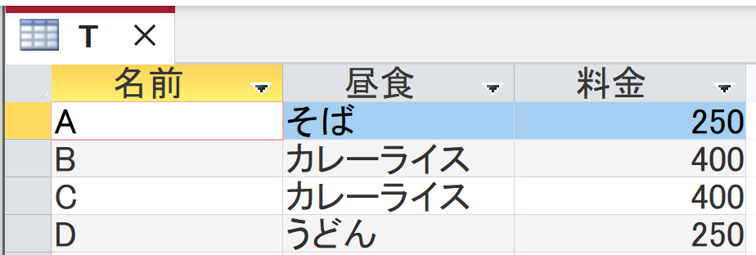
いまから演習で行うこと、注意点
次のテーブルを作成
【Access での注意点】
SQLビューでは、SQL文を１つずつ実行
（複数まとめての一括実行ができない）
CREATE TABLE では、「実行」の後、画面が変化しないが実行できている
INSERT INTO では、「実行」の後、確認表示が出る。その後、画面が変化しないが実行できている

Slide 22
演習１．Access の SQL ビューを用いたテーブル定義 とデータの追加
【トピックス】
SQLビューを開く
SQL文の編集
create table
insert into
SQL文の実行

Slide 23
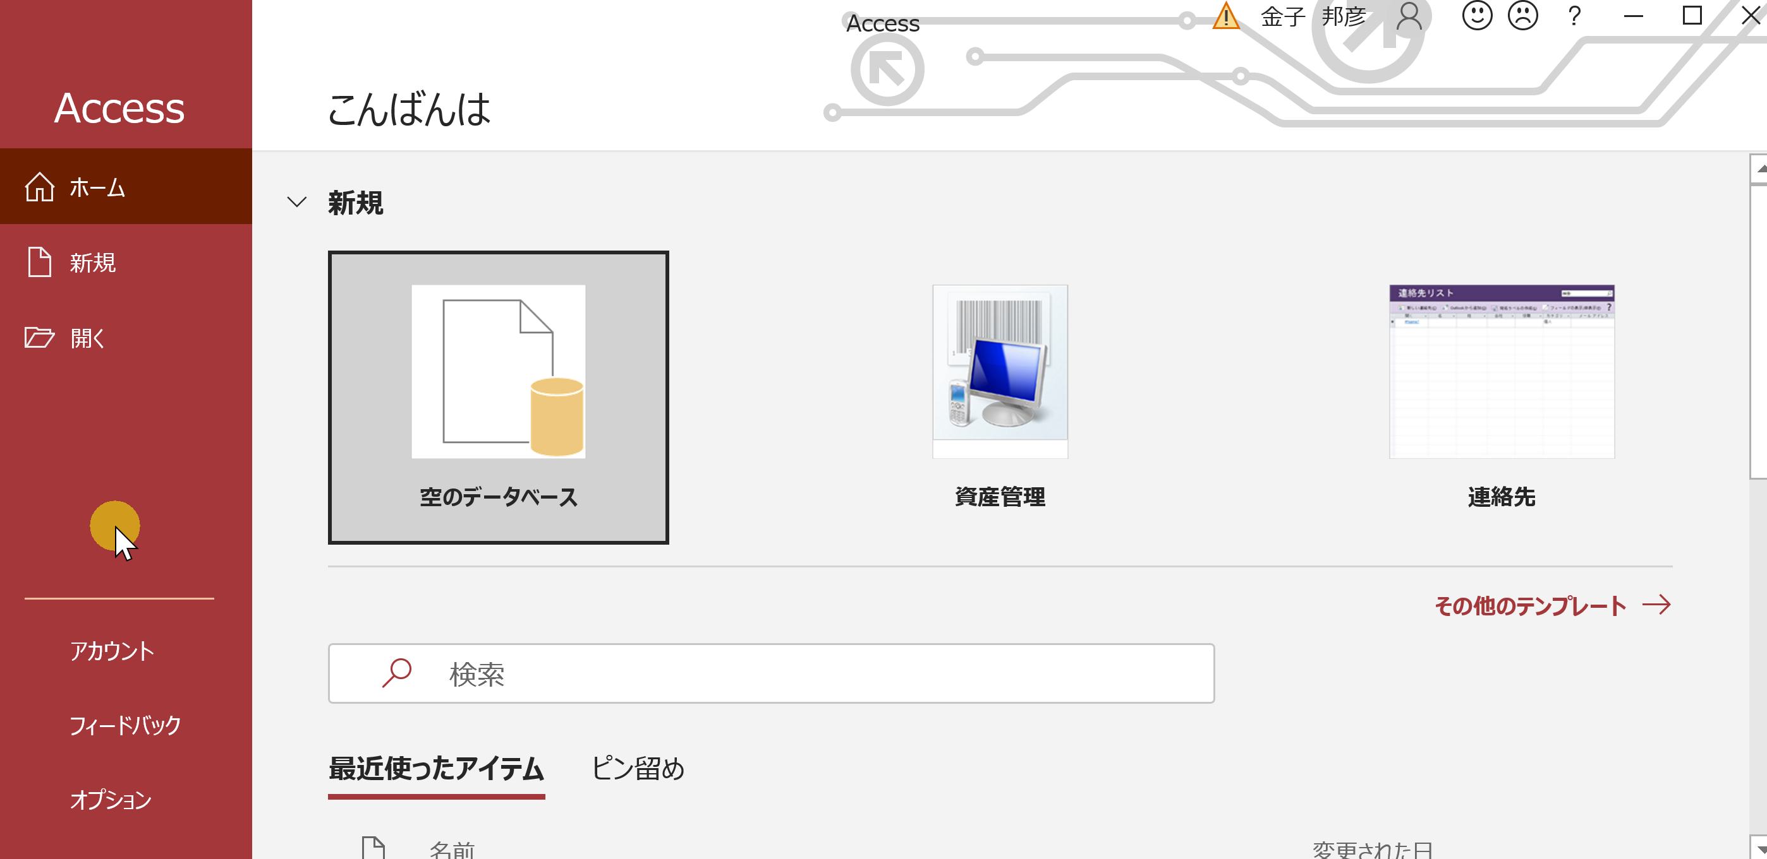
演習
パソコンを使用する 前もって Access をインストールしておくこと
Access を起動する
Access で、「空のデータベース」を選び、「作成」をクリック．

Slide 24
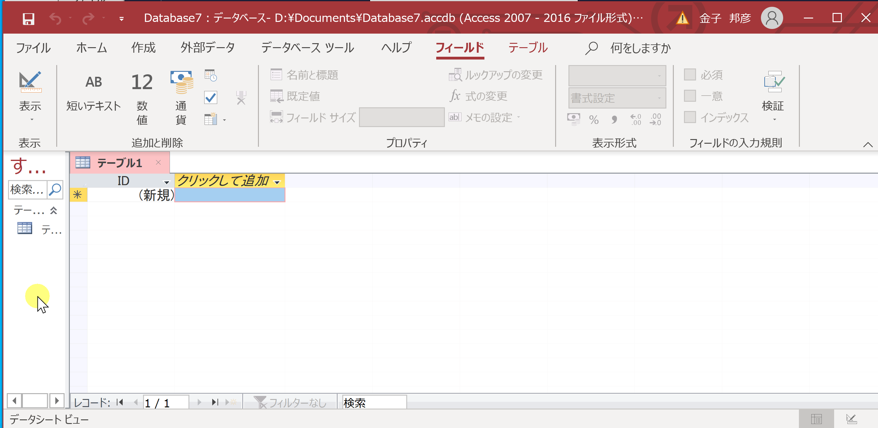
4. テーブルツール画面が表示されることを確認

Slide 25
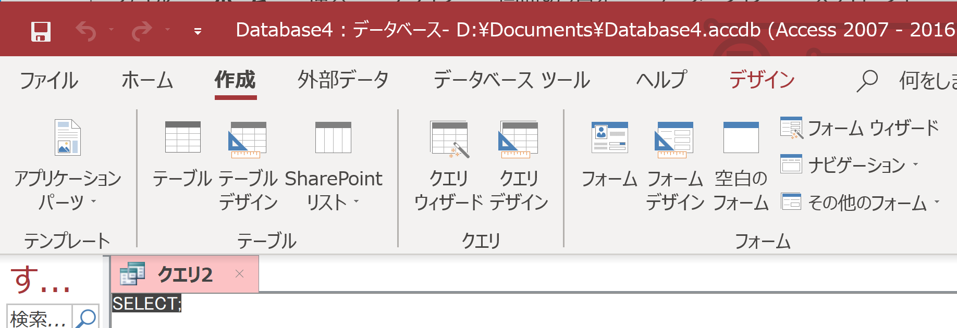
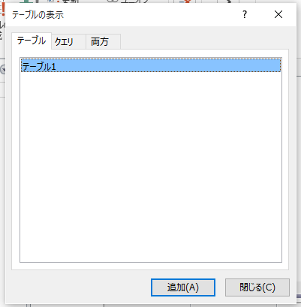
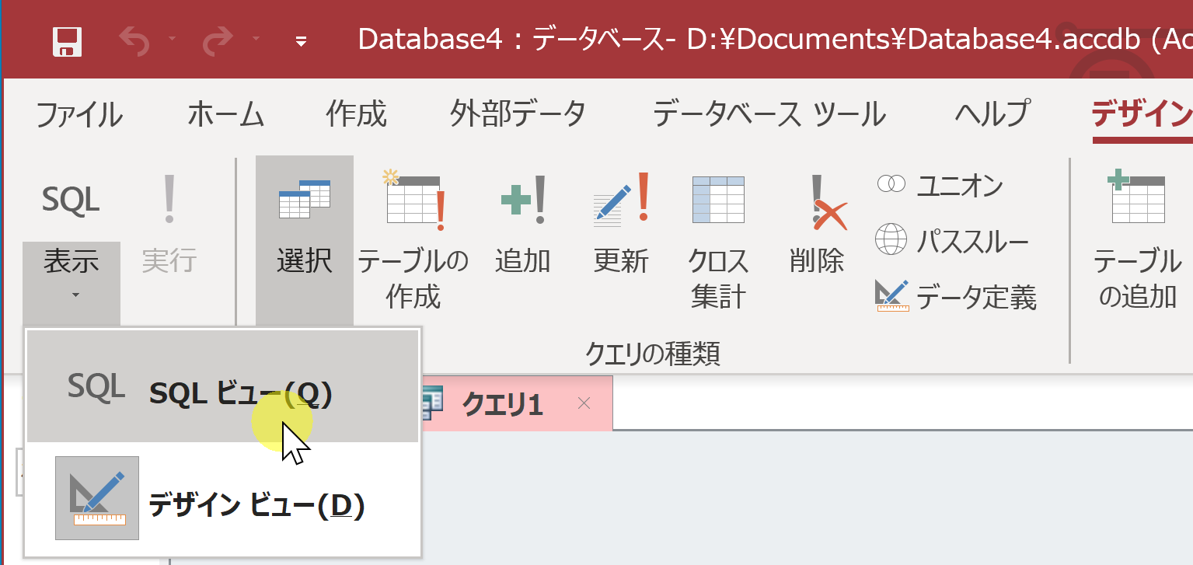
5. 次の手順で、SQLビューを開く．
①「作成」タブで、「クエリデザイン」をクリック
このような
表示が出た
ときは
「閉じる」を
クリック
②「デザイン」タブで、「表示」を展開し「SQLビュー」を選ぶ

Slide 26
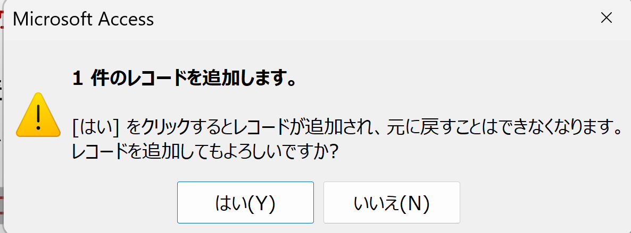
6. SQL ビューに、次の SQL を１つずつ入れ、「実行」ボタンで、SQL文を実行．結果を確認
CREATE TABLE T (
名前 TEXT,
昼食 TEXT,
料金 INTEGER);
INSERT INTO T VALUES('A', 'そば', 250);
INSERT INTO T VALUES('B', 'カレーライス', 400);
INSERT INTO T VALUES('C', 'カレーライス', 400);
INSERT INTO T VALUES('D', 'うどん', 250);
INSERT INTOでは、「実行」の後、確認
表示が出る。その後、画面が変化しない
が実行できている

Slide 27
間違ってしまったときは、テーブルの削除 を行ってからやり直した方が早い場合がある
テーブルビューで、削除したいテーブルを右クリックして、「削除」
テーブルを削除するときは、
間違って必要なテーブルを削除しない
ように、十分に注意する！
（元に戻せない）

Slide 28
演習２．種々のSQL問い合わせ． Access の SQL ビューを使用．
【トピックス】
単純な表示
特定の属性のみ表示（射影）
重複行の除去 DISTINCT

Slide 29
Access の SQL ビューを用いた問い合わせ
① Access の SQLビュー開く
② SQL 文の編集。select, from, where を使用
例: select * from テーブル名 where 列1 = 値1;
③ SQL 文の実行
実行の結果、データシートビューに画面が変わり、そこに問い合わせの結果が表示される
④ さらにSQL 文の編集、実行を続ける場合には、画面を SQL ビューに切り替える

Slide 30
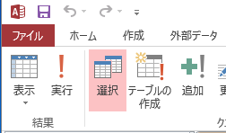
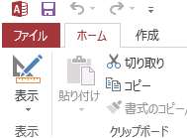
SQL 問い合わせ（クエリ）で使用する２つのビュー
実行
SQL ビュー
SQL 文の作成、編集
データシートビュー
問い合わせ（クエリ）の
結果
表示 + SQL ビュー
マウス操作でビューを切り替え

Slide 31
1. 次の手順で、SQLビューを開く．
①「作成」タブで、「クエリデザイン」をクリック
このような
表示が出た
ときは
「閉じる」を
クリック
②「デザイン」タブで、「表示」を展開し「SQLビュー」を選ぶ

Slide 32
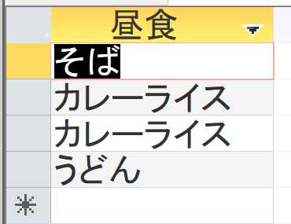
2. SQL ビューに、次の SQL を１つずつ入れ、「実行」ボタンで、SQL文を実行．結果を確認
1. 単純な表示
SELECT * FROM T;
2. 昼食の列のみ
SELECT 昼食 FROM T;

Slide 33
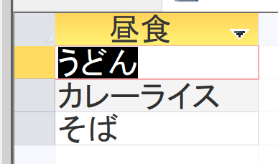
(続き)
3.重複行の除去 DISTINCT
SELECT DISTINCT 昼食 FROM T;

Slide 34
演習３で行うこと
名前 | 昼食
A | そば
B | カレーライス
C | カレーライス
D | うどん
名前 | 昼食 | 料金
A | そば | 250
B | カレーライス | 400
C | カレーライス | 400
D | うどん | 250
X と Y の結合により元に戻る
テーブル名: X とする
分割
昼食 | 料金
そば | 250
カレーライス | 400
うどん | 250
名前 | 昼食 | 料金
A | そば | 250
B | カレーライス | 400
C | カレーライス | 400
D | うどん | 250
テーブル名: Y とする
情報無損失である：OK
データの冗長性が減少している：OK

Slide 35
演習３．正規化、正規化における情報無損失
【トピックス】
問い合わせ結果によるテーブル生成 INTO
結合
正規化
正規化における情報無損失

Slide 36
1. 次の手順で、SQLビューを開く．
①「作成」タブで、「クエリデザイン」をクリック
このような
表示が出た
ときは
「閉じる」を
クリック
②「デザイン」タブで、「表示」を展開し「SQLビュー」を選ぶ

Slide 37
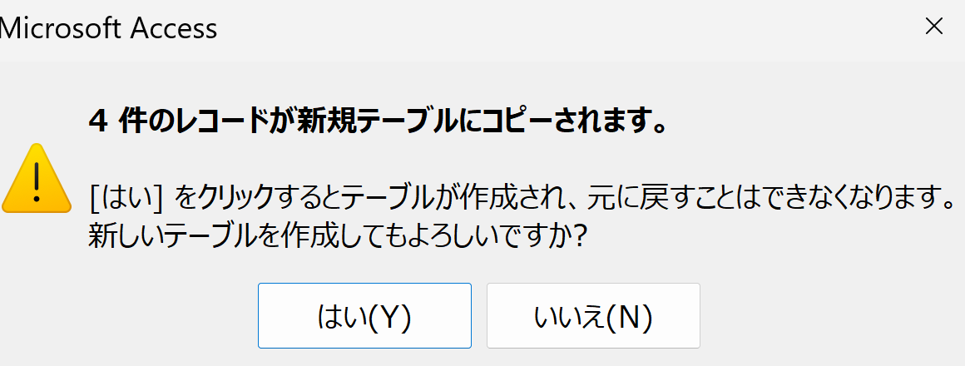
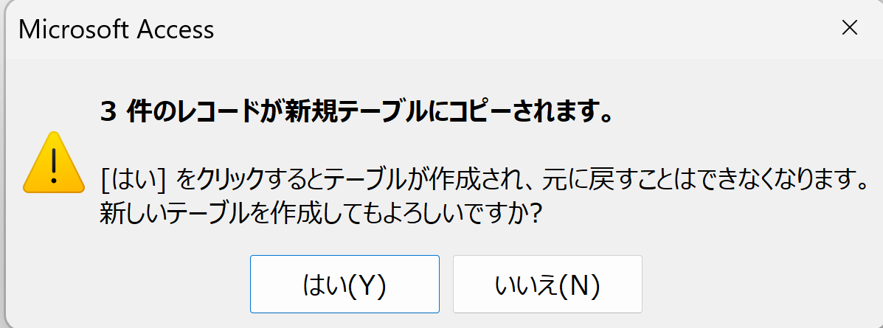
2. SQL ビューに、次の SQL を１つずつ入れ、「実行」ボタンで、SQL文を実行．結果を確認
1. テーブル X の生成
SELECT DISTINCT 名前, 昼食 INTO X FROM T;
2. テーブル Y の生成
SELECT DISTINCT 昼食, 料金 INTO Y FROM T;

Slide 38
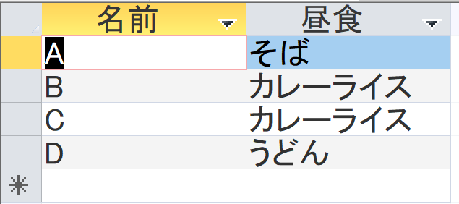
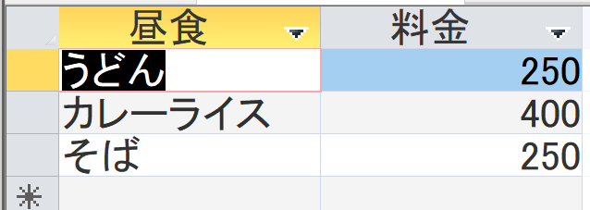
(続き)
3. テーブル X の確認
SELECT * FROM X;
4. テーブル Y の確認
SELECT * FROM Y;

Slide 39
(続き)
5.テーブルの結合により元に戻ることを確認
SELECT X.名前, X.昼食, Y.料金
FROM X INNER JOIN Y ON X.昼食 = Y.昼食;
リレーショナルデータベースのテーブルでは、行の順序は気にしない
ことになっている

Slide 40
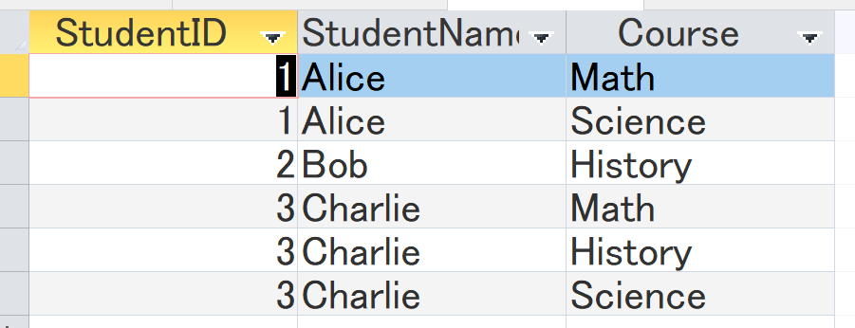
自習１．SQLを用いた正規化
目的：次のテーブル S を SQL を用いて正規化する
Access で次ページの SQL を１つずつ実行し、結果を確認

Slide 41
CREATE TABLE S (
StudentID INTEGER,
StudentName TEXT,
Course TEXT
);
INSERT INTO S VALUES (1, 'Alice', 'Math');
INSERT INTO S VALUES (1, 'Alice', 'Science');
INSERT INTO S VALUES (2, 'Bob', 'History');
INSERT INTO S VALUES (3, 'Charlie', 'Math');
INSERT INTO S VALUES (3, 'Charlie', 'History');
INSERT INTO S VALUES (3, 'Charlie', 'Science');
SELECT DISTINCT StudentID, StudentName INTO U FROM S;
SELECT DISTINCT StudentID, Course INTO V FROM S;
SELECT * FROM S;
SELECT * FROM U;
SELECT * FROM V;
SELECT U.StudentID, U.StudentName, V.Course
FROM U INNER JOIN V ON U.StudentID = V.StudentID;

Slide 42
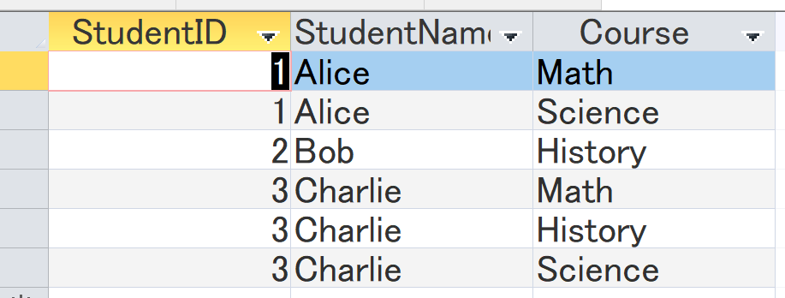
SELECT * FROM S; の結果
SELECT * FROM U; の結果

Slide 43
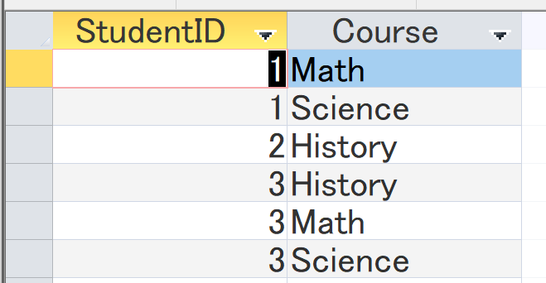
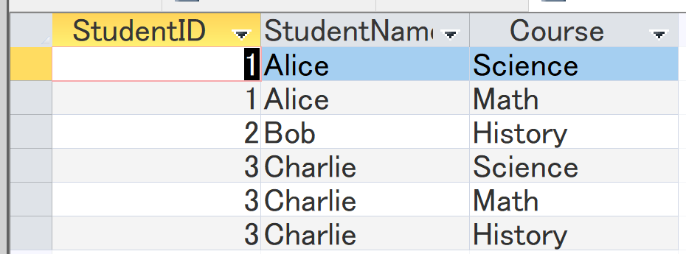
SELECT * FROM V; の結果
SELECT U.StudentID, U.StudentName, V.Course
FROM U INNER JOIN V ON U.StudentID = V.StudentID;

